Slide 1
Современные методы растеризации изображений
Научный руководитель: Парфенов Денис Васильевич, к.т.н., доцент
Исполнитель: Гогинян Борис Андреевич, группа: КМБО-03-16

Slide 2
Цели и задачи работы
Цель работы – сравнение различных реализаций алгоритмов трассировки лучей в нескольких программах рендеринга изображений для определения наиболее фотореалистичного и быстрого.
Задачи:
Построение 3D сцен различной сложности и настройка идентичных параметров для исследуемых рендеров,
Получения набора изображений для сравнения и эталонного изображения,
Построение графиков с использованием метрики PSNR для получения количественной оценки разницы между изображениями

Slide 3
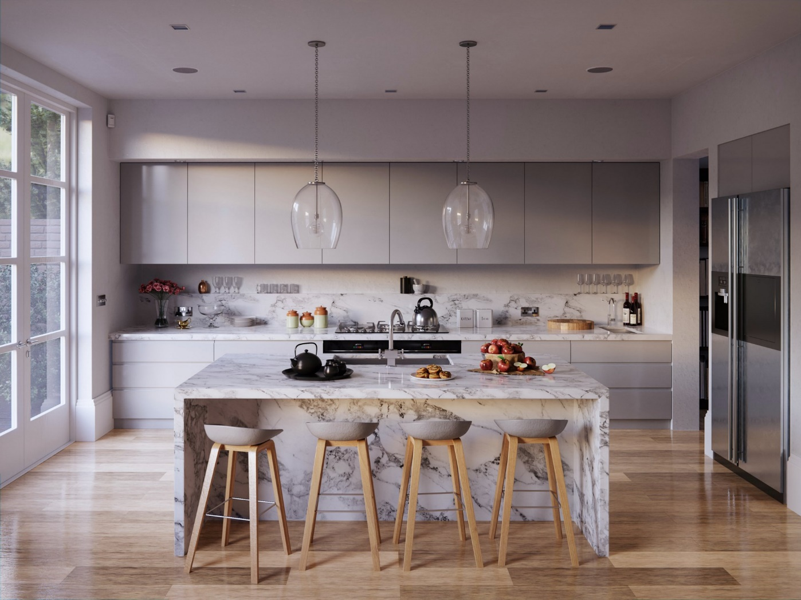
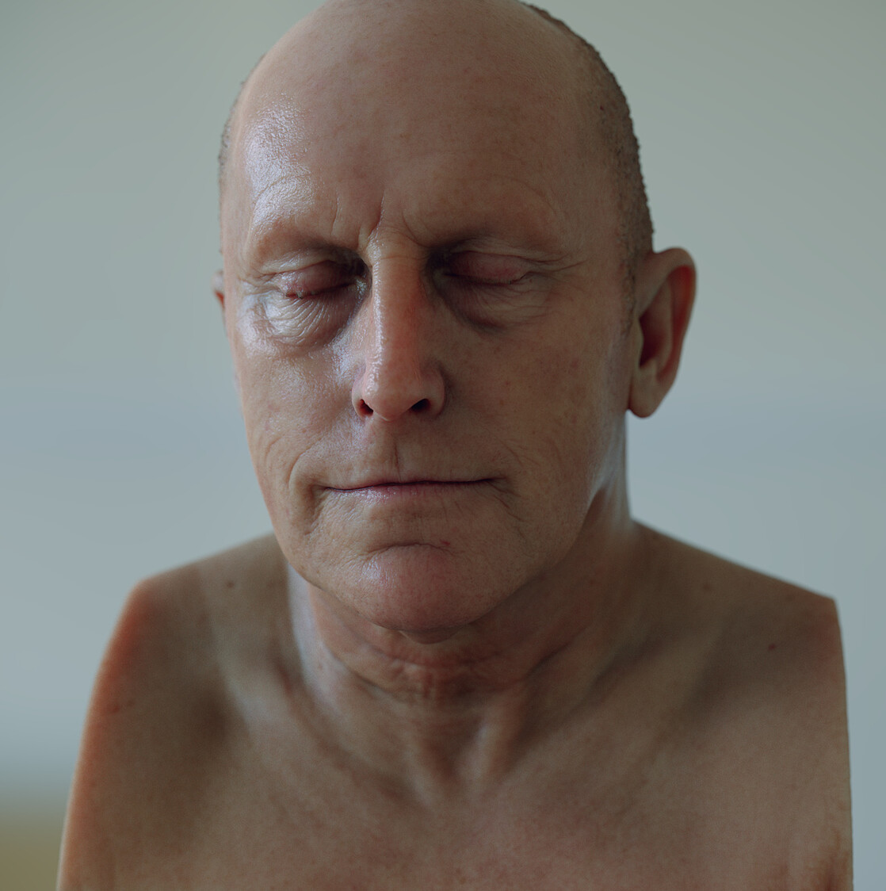
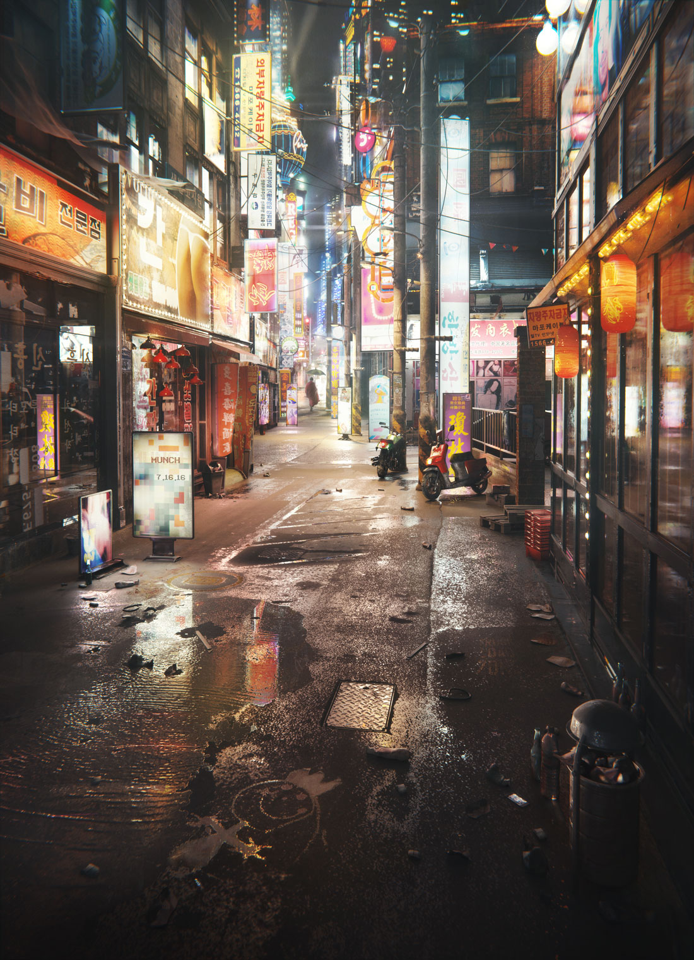
Реалистичный рендеринг
Рис. 1 “Kitchen render” by Marcin Olejarski – luxcore render
Рис. 2 “Head Scan” by Juan C. Gutiérrez – appleseed render
Рис. 3 “Seoul” by Gleb Alexandrov – Cycles render

Slide 4
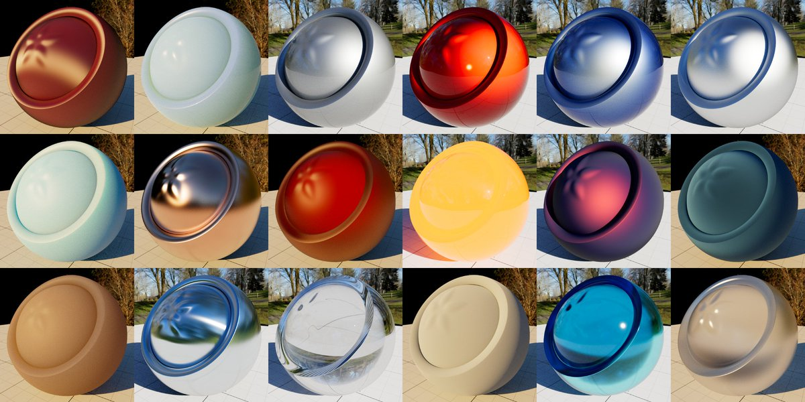
Концепция Физически-корректный рендеринг
Уравнение рендеринга
BSDF
Рис. 4 Материалы, полученные с помощью BSDF (bidirectional scattering distribution function)

Slide 5
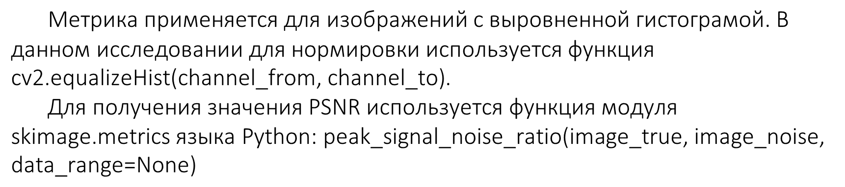
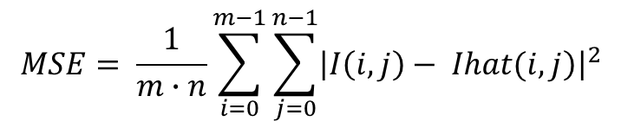
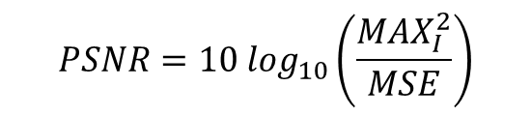
Метрики сравнения изображений
Основная метрика для сравнения изображений – PSNR (peak signal-to-noise ratio) – отношение пикового уровня сигнала к шуму.
$$MSE= \frac{1}{m∙n}\sum_{i=0}^{m−1}{\sum_{j=0}^{n−1}{{\left|\left.I\left(i,j\right)− Ihat(i, j\right)\right|}^{2}}}$$
$$PSNR=10 \log_{10}\left(\frac{{MAX}_{I}^{2}}{MSE}\right)$$
$\text{Метрика применяется для изображений с выровненной гистограмой. }\text{В данном исследовании}\text{ для нормировки используется функция }\text{cv}\text{2.}\text{equalizeHist}\text{(}\text{channel}\text{_}\text{from}\text{, }\text{channel}\text{_}\text{to}\text{)}$.
$\text{Для получения значения }\text{PSNR} \text{используется функция модуля }\text{skimage}\text{.}\text{metrics}\text{ языка }\text{Python}\text{: }\text{peak}\text{_}\text{signal}\text{_}\text{noise}\text{_}\text{ratio}\text{(}\text{image}\text{_}\text{true}\text{, }\text{image}\text{_}\text{noise}\text{, }\text{data}\text{_}\text{range}\text{=}\text{None}\text{)}$

Slide 6
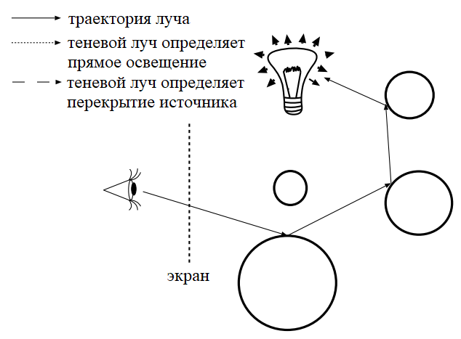
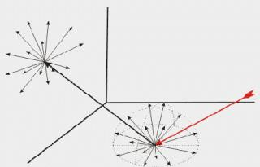
Алгоритмы трассировки
Алгоритм Path Tracing

Slide 7
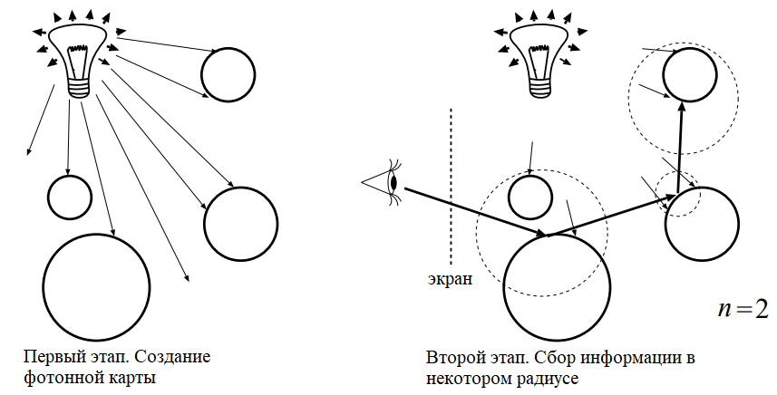
Алгоритмы трассировки
Алгоритм Photon Mapping

Slide 8
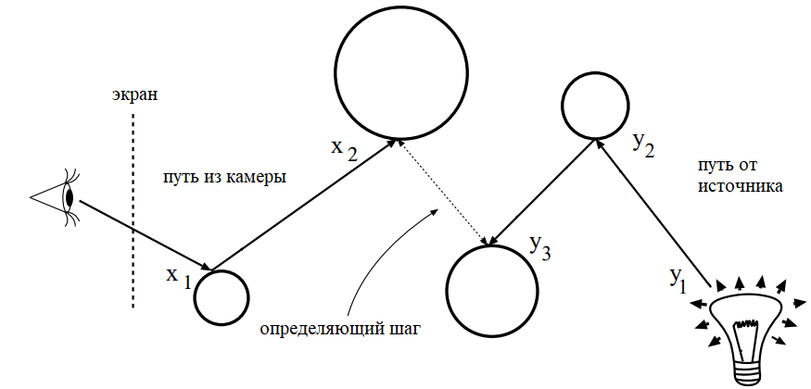
Алгоритмы трассировки
Алгоритм Bidirectional Path Tracing

Slide 9
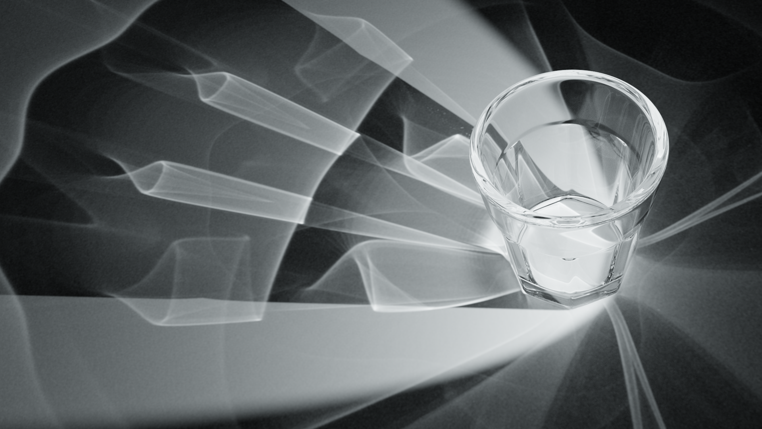
Сцена для сравнения рендеров
Эксперимент 1
Рендеры | Использующиеся алгоритмы
appleseed | SPPM
Cycles | Path tracing
LuxCore | Path tracing + caustic light cache
Рис. 1 Эталонное изображение для первого эксперимента

Slide 10
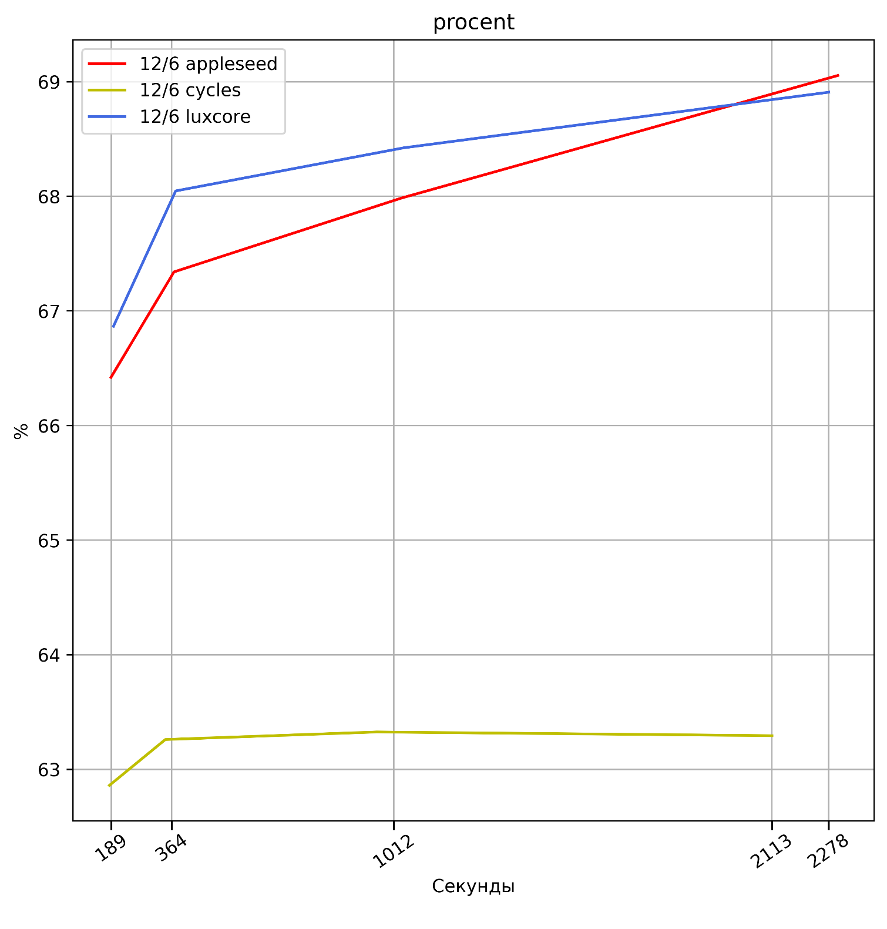
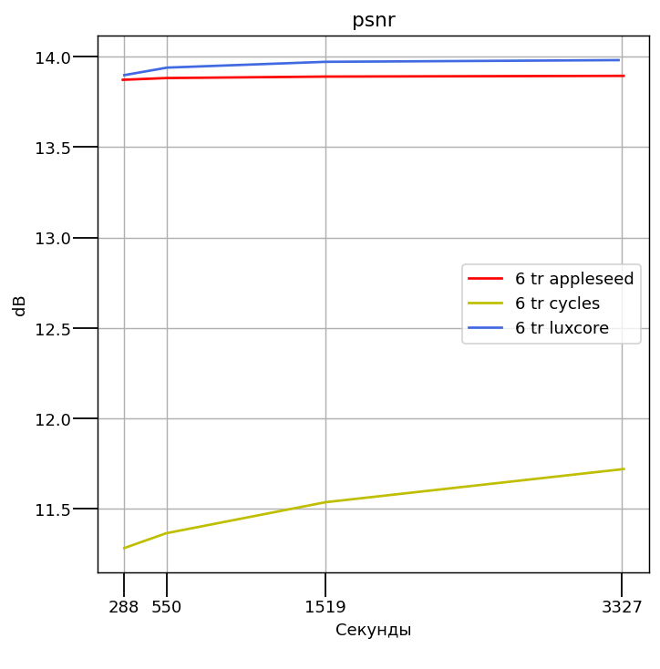
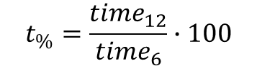
Эксперимент 1
проценты
PSNR
Средняя скорость роста:
appleseed = 0.00779
Cycles = 0.145291
LuxCore = 0.0328
%
dB
$$t_{\%}=\frac{{time}_{12}}{{time}_{6}}∙100$$
секунды
секунды
Рис 3. Процентное соотношение улучшения времени
работы для каждого отрезка времени
Рис 2. Сравнение качества между всеми рендерами

Slide 11
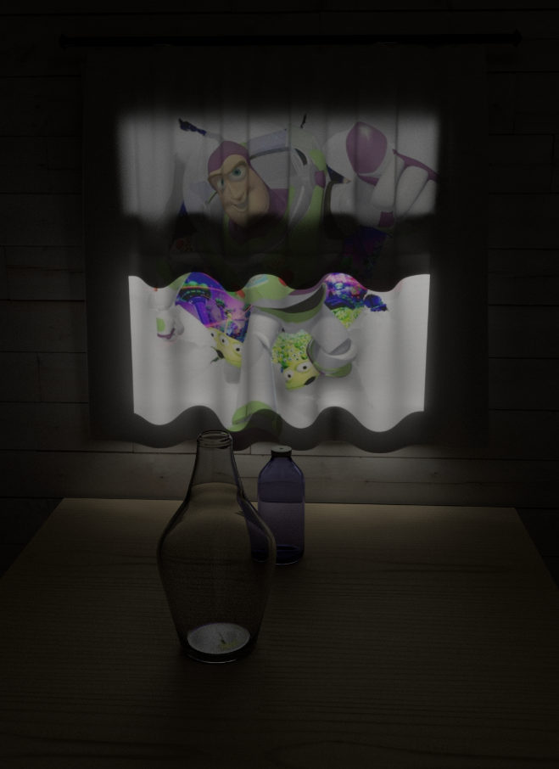
Сцена для сравнения рендеров
Эксперимент 3
Рендеры | Использующиеся алгоритмы
appleseed | Path tracing
Cycles | Path tracing
LuxCore | Path tracing, bidirectional path-tracing
Рис. 4 Эталонное изображение для первого эксперимента

Slide 12
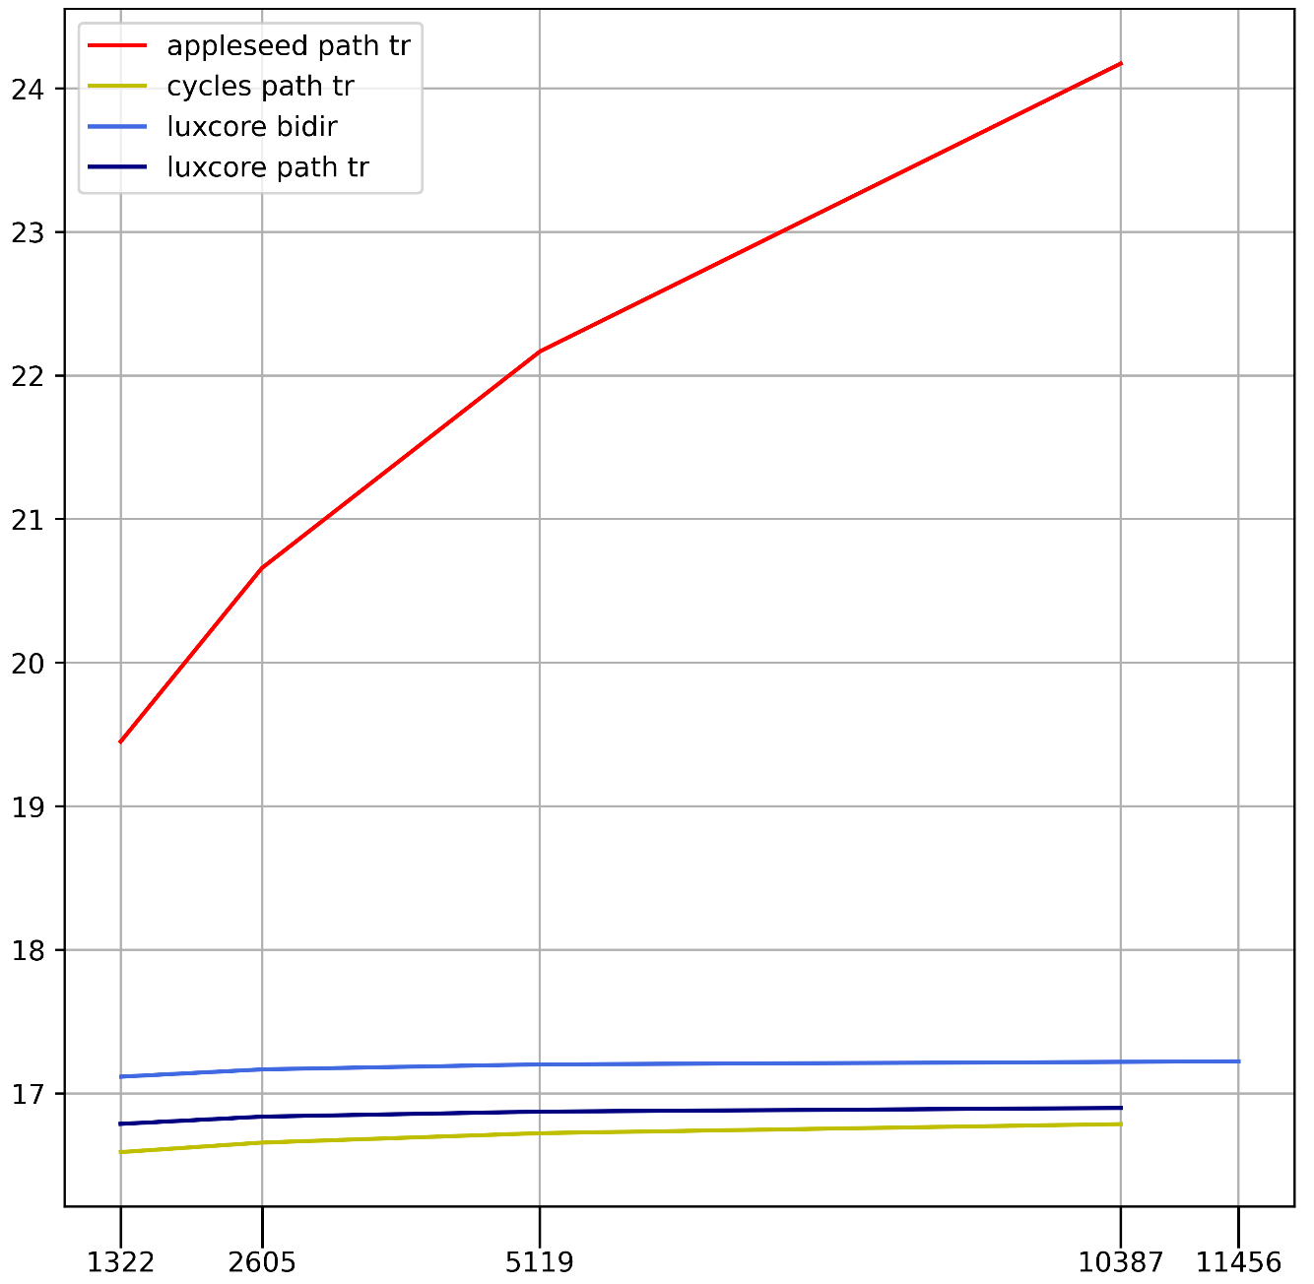
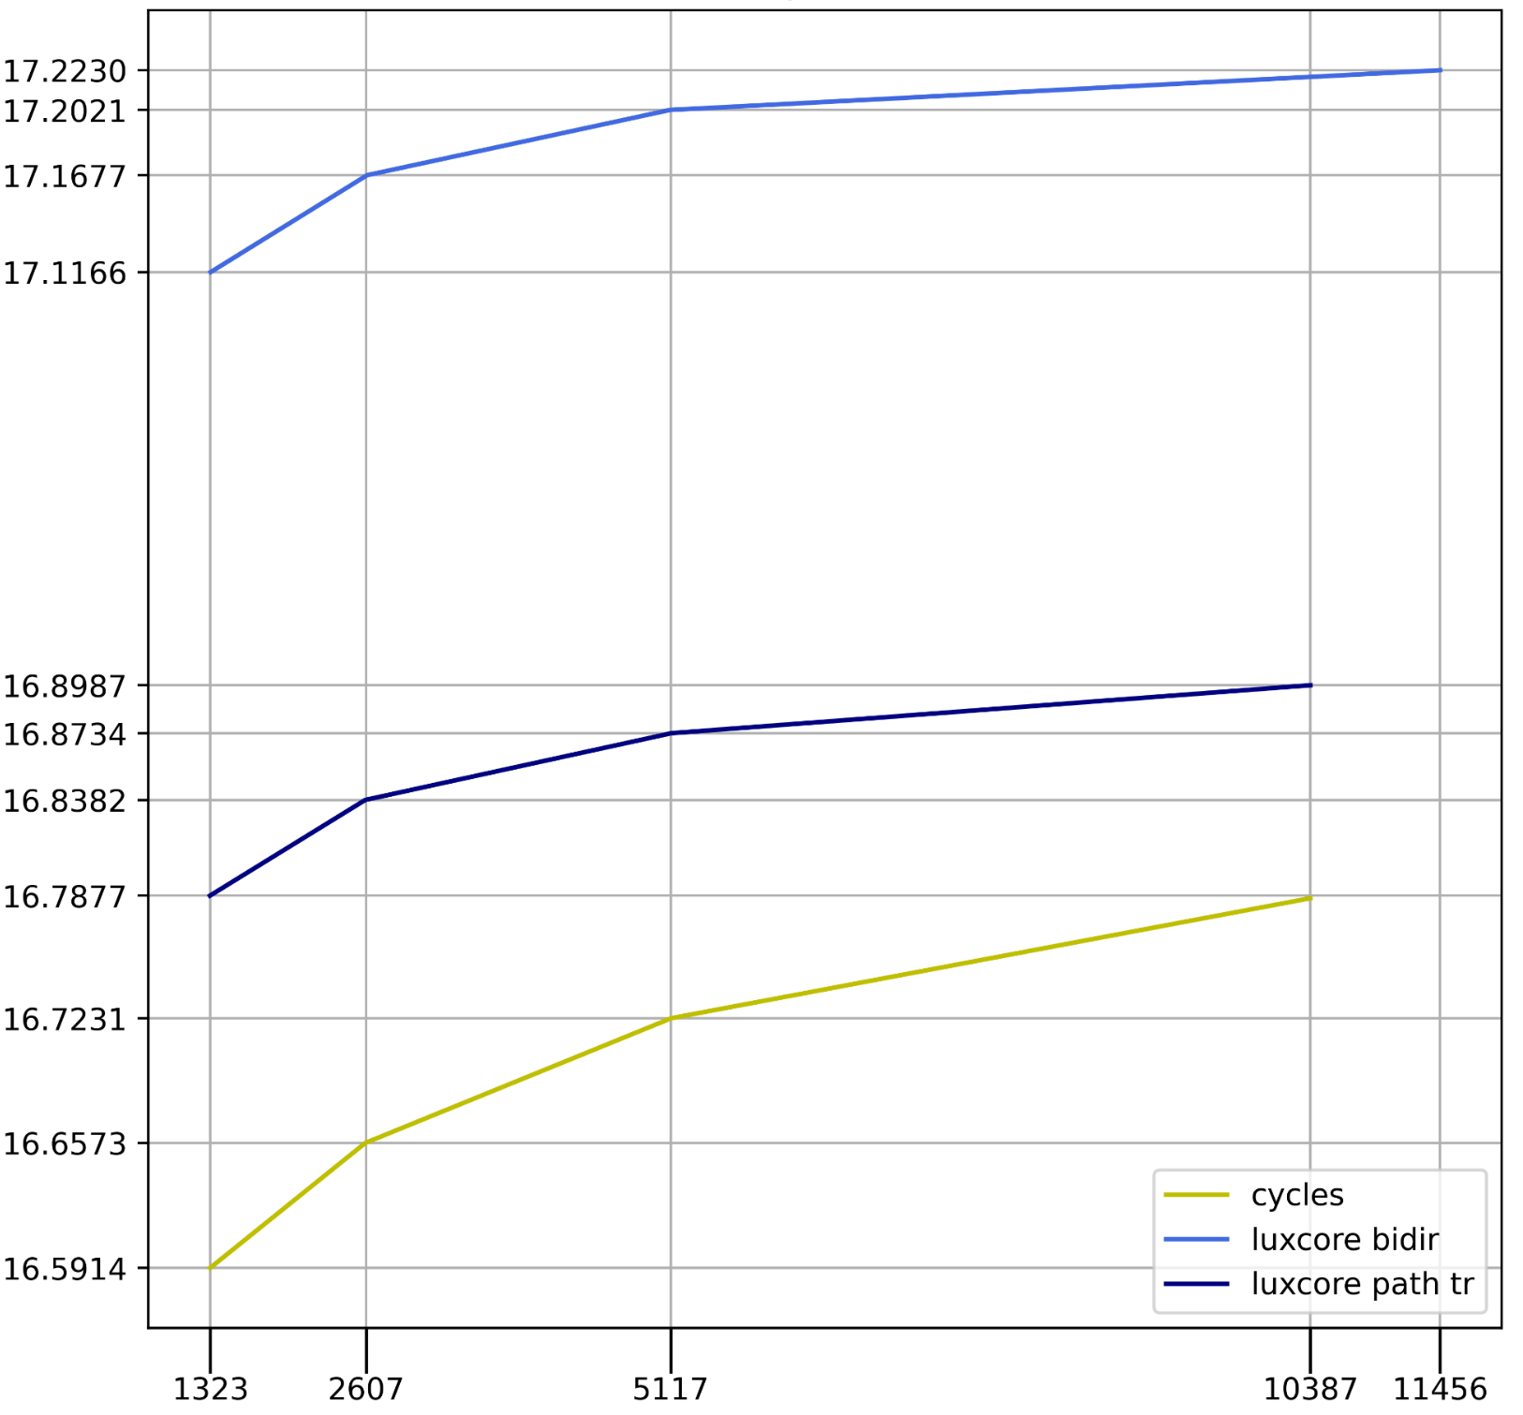
PSNR
PSNR
Эксперимент 3
dB
dB
секунды
Рис 5. Сравнение качества в зависимости от времени
секунды
Рис 6. Сравнение качества между всеми алгоритмами

Slide 13
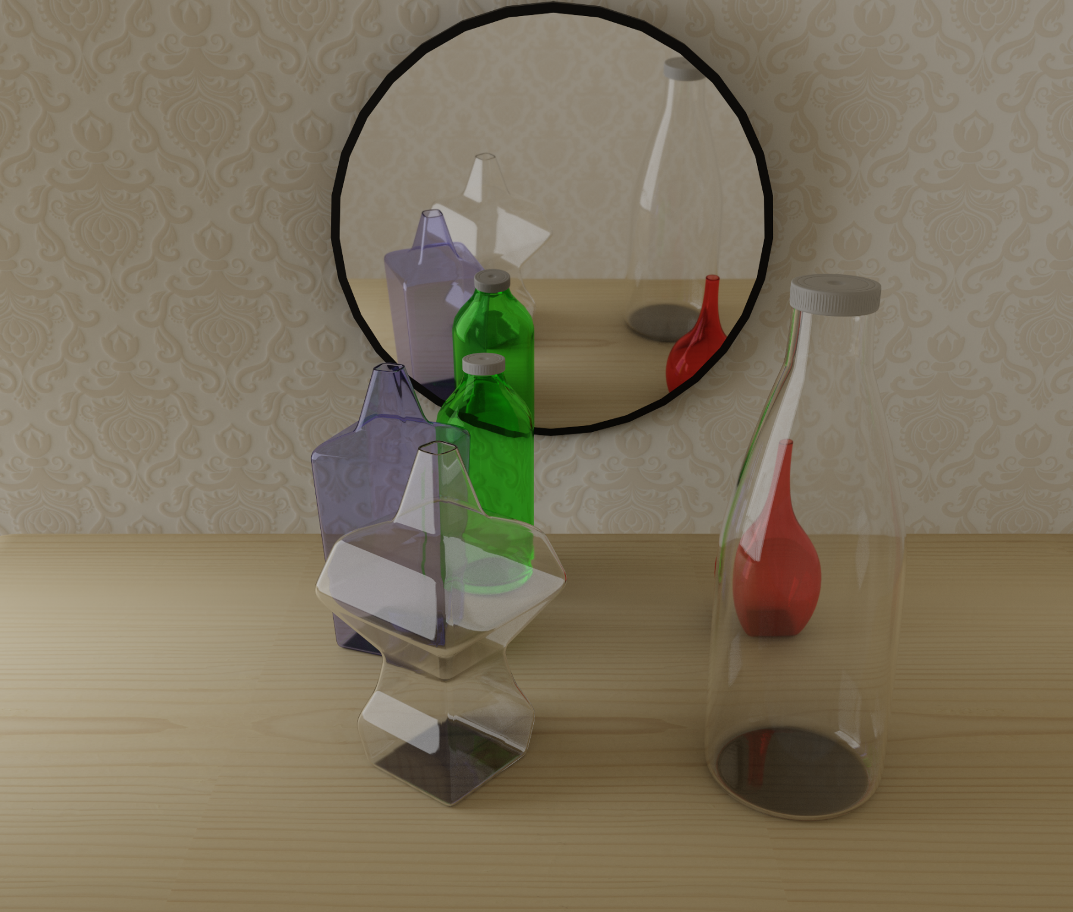
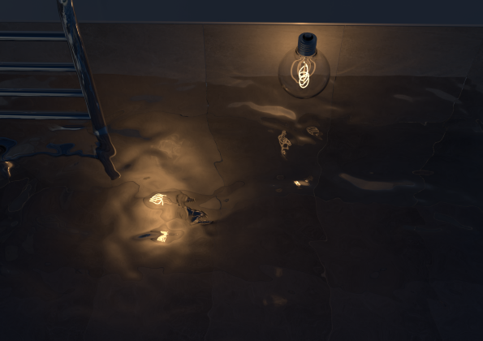
Другие эксперименты
Эксперимент 2
Эксперимент 4

Slide 14
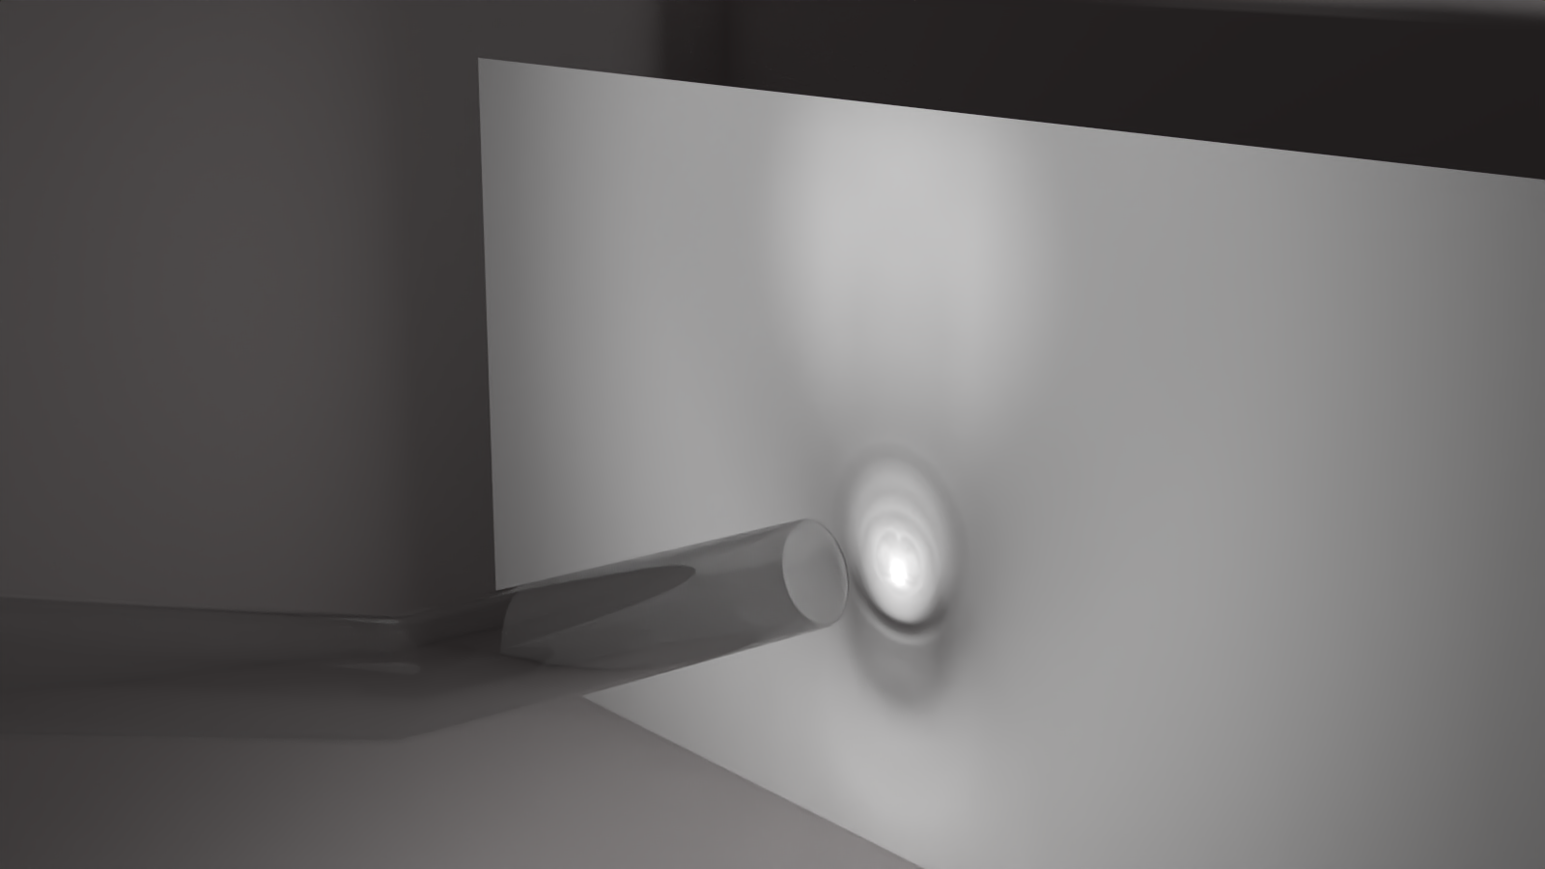
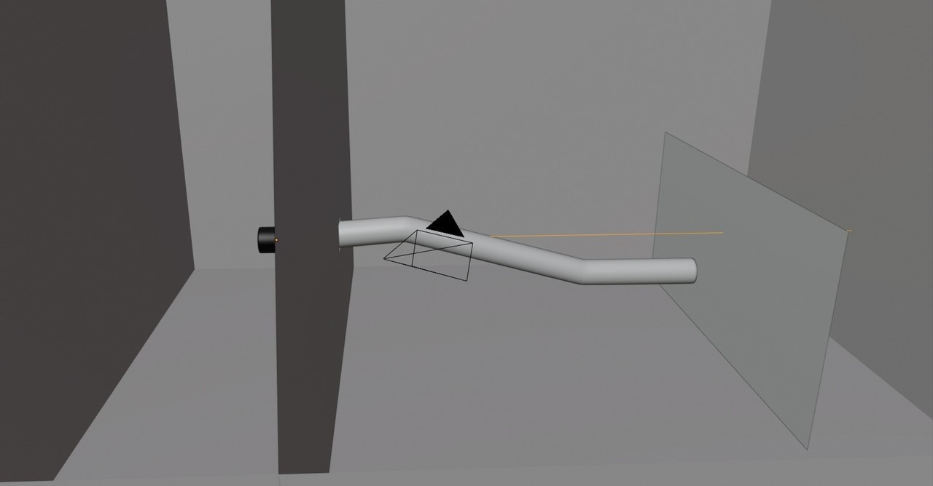
Другие эксперименты
Эксперимент 5
скорость
фотореалистичность
cycles
luxcore
appleseed

Slide 15
Выводы
Для моделей в которых преобладает непрямое освещение, лучше использовать двунаправленный алгоритм, в котором лучи трассируются как из источников освещения, так и из камеры – SPPM в appleseed или bidirectional path tracing в LuxCore.
Для простых моделей с преобладанием прямого освещения для наиболее качественного результата следует использовать трассировку пути, реализованную в рендере appleseed, если же в приоритете является время рендеринга, то лучшим выбором будет рендер Cycles.
Метод сравнения качества путём бескомпромиссного рендеринга лучшим рендером и сравнения с остальными по PSNR после выравнивания гистограмм показал корректные, но не идеальные результаты.

Slide 16
Спасибо за внимание

